Slide 1
第三节 高阶导数
高阶导数的定义
几个基本初等函数的n阶导数
莱布尼茨(Leibniz)公式
小结 思考题
第二章 导数与微分

Slide 2
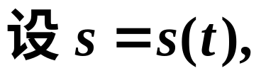
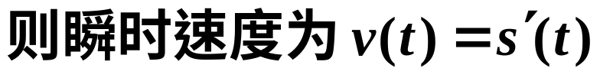


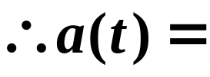
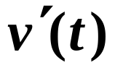



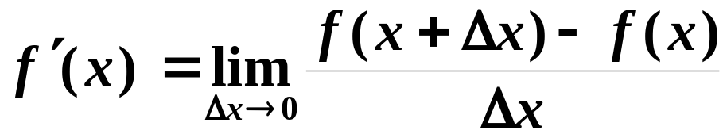

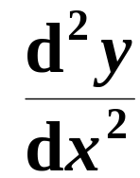
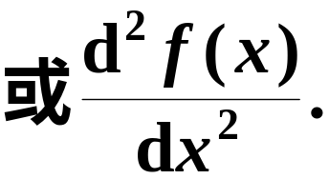


高阶导数也是由实际需要而引入的.
一、高阶导数的定义
问题:变速直线运动的加速度.
'
这就是二阶导数的物理意义
定义
'
'
存在,
二阶导数.
记作

Slide 3
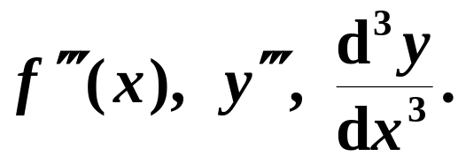
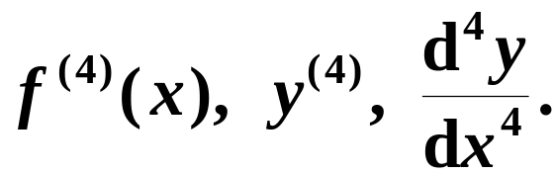

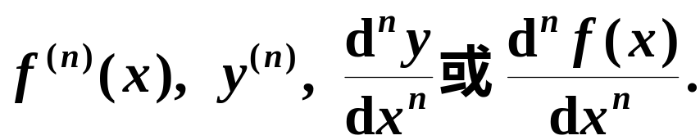

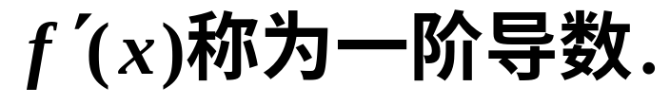
二阶导数的导数称为
三阶导数,
三阶导数的导数称为
四阶导数,
一般地,
n阶导数,
记作
二阶和二阶以上的导数统称为
高阶导数.

Slide 4
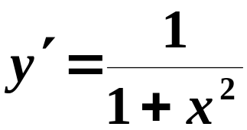
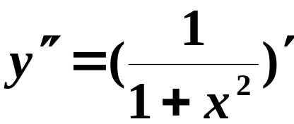
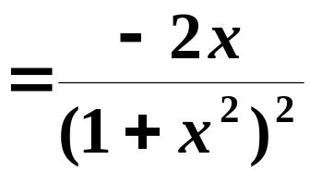
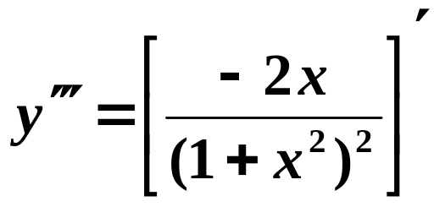
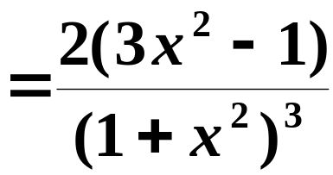
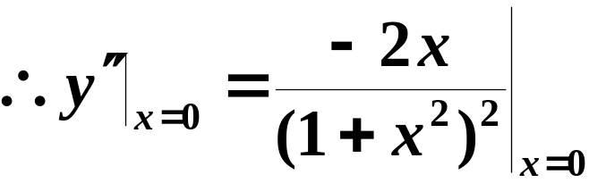
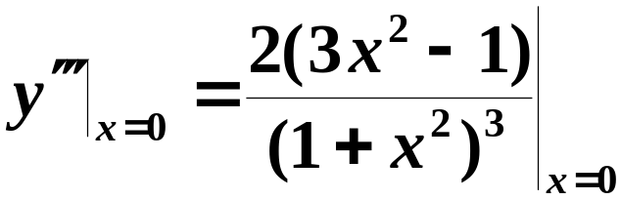


由高阶导数的定义,欲求函数的高阶导数,只需按求导法则和基本公式一阶阶的算下去,而不需要新的方法.
例
解

Slide 5

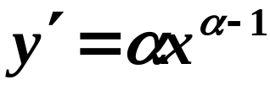
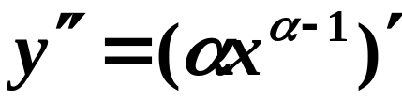
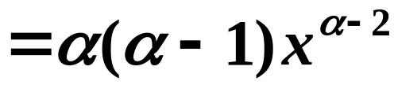




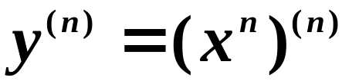



二、几个基本初等函数的n阶导数
例
解
则

Slide 6

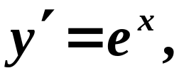
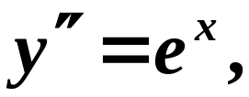

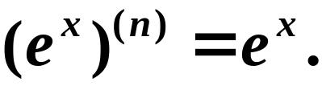

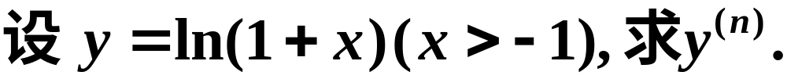
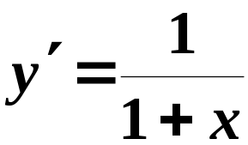
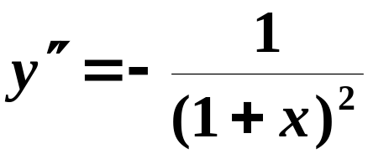
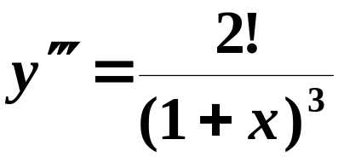
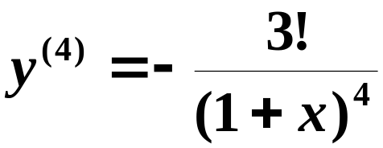
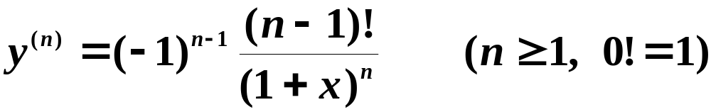
例
解
例
解

Slide 7

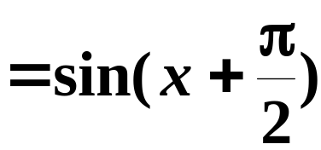

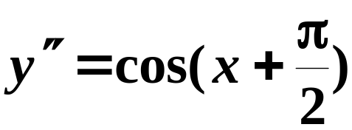
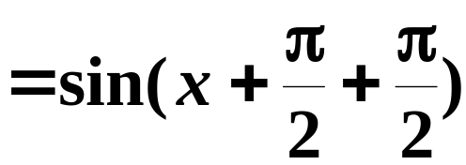
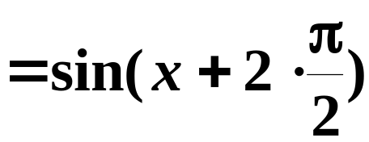
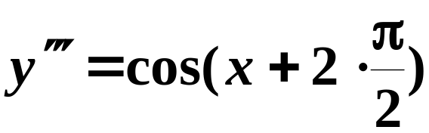
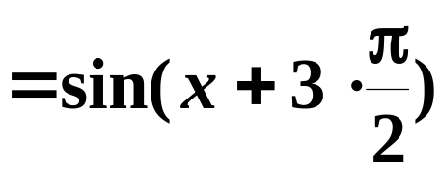
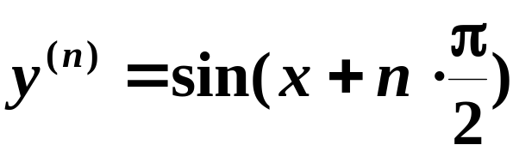
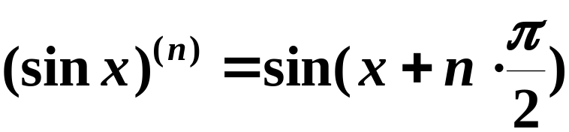
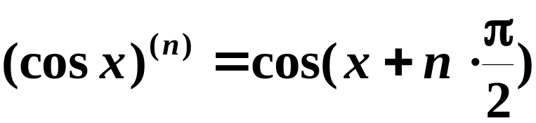
例
解
即
同理可得

Slide 8

求n阶导数时, 关键要寻找规律,
注
一般求至三阶,
便可看出规律;
另外在
求导过程中不要急于合并,
分析结果
的规律性,写出n 阶导数.

Slide 9
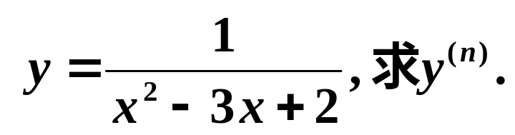
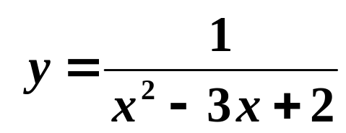
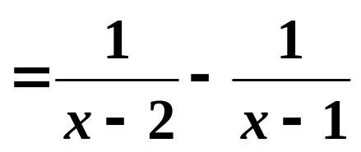
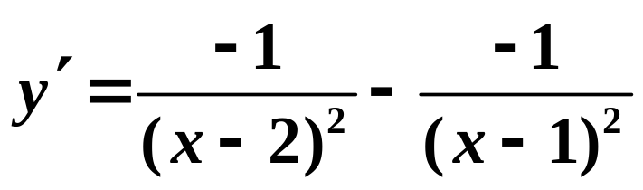
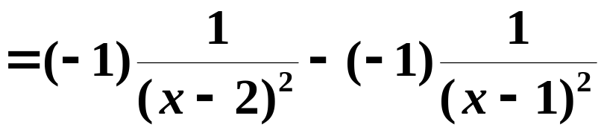
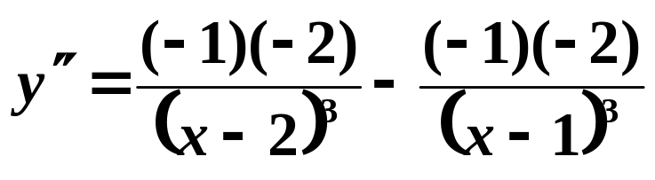
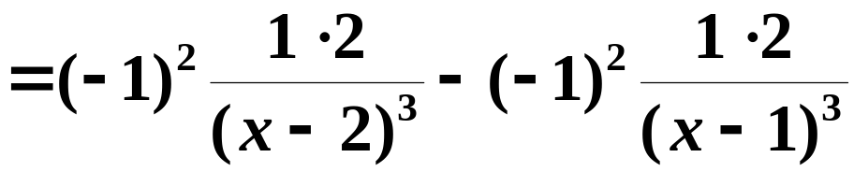
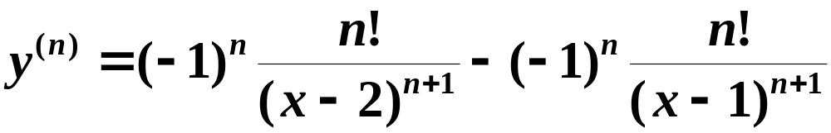
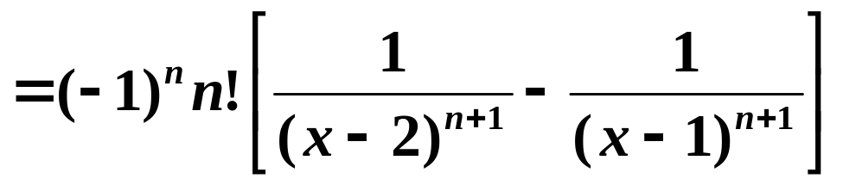
例
解

Slide 10
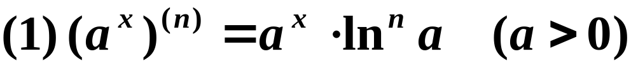





求n阶导数需要运用技巧
(通过四则运算,
变量代换,恒等变形)
尽可能化为求某些熟知
函数的n阶导数公式,使问题简化.
几个常用高阶导数公式

Slide 11






例
解
若直接求导,将是很复杂的,且不易找出规律,所以将式子恒等变形.

Slide 12




例
分析
此函数是6次多项式,
又是求6阶导数,
故不需将函数因式全乘出来.
解
因为
其中
为x的5次多项式, 故

Slide 13





二、莱布尼兹公式
莱布尼兹(Leibniz,1646—1727)
德国数学家.
则
用此公式可以简便地求出乘积的高阶导数
可类比着牛顿二项公式加强记忆
莱布尼兹公式

Slide 14







例
解
设
则由莱布尼兹公式知

Slide 15








练习
提示
经上面这样变形后再求n阶导数,就方便多了.

Slide 16
三、小结
高阶导数的定义及物理意义;
几个常用的基本初等函数的n阶导数公式
莱布尼兹公式.

Slide 17













思考题
解答
可导
不一定存在,
用定义

